Slide 1
Haladó SPM alkalmazások
Dr. Bonyár Attila
bonyar@ett.bme.hu
Budapest, 2015.05.04.

Slide 2
Áttekintés
Nanolitográfia
Nanodispensing
Konzol mátrixok (cantilever arrays)
4. Erőmérés
5. Nanoshaving/nanografting
6. Szub-molekuláris képalkotás (kémiai kötések)

Slide 3
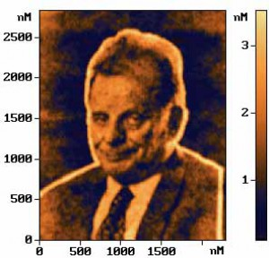
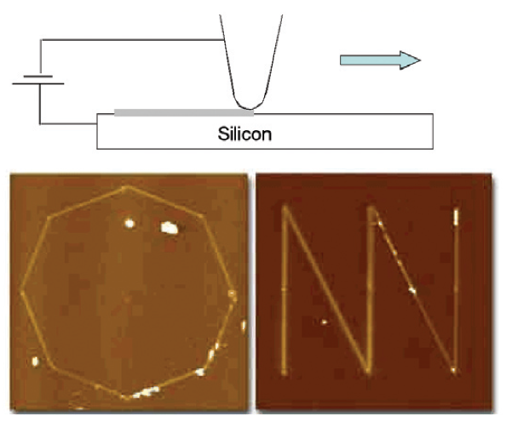
1. Nanolitográfia
Az AFM tűvel nanométeres változtatásokat hozhatunk létre a felület mintázatában/szerkezetében
Kölcsönhatás módja alapján:
feszültség indukált
mechanikailag indukált
kémiai depozíció
Mintázat jellege alapján:
vektoros (vonalakból)
pontmátrix (pontokból)
Feszültség indukált:
potenciál a tű és a minta közé,
az átfolyó áram hatására változik
a felület tulajdonsága,
pl: szilícium anódikus oxidációja
pl 2: titán vékonyréteg oxidációja
(Zhores Alferov 2000 fizikai Nobeldíjas portréja, titán vékonyréteg felületen)
előfeszítés
litográfia iránya

Slide 4
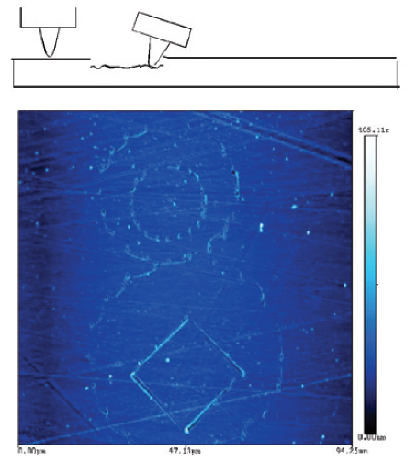
1. Nanolitográfia
Mechanikailag indukált (karcolás):
a tű nyomóerejének növelésével,
puhább anyagokba lehet karcolni,
külön litográfiai szoftverek, .jpg .bmp
fájlokból karcolás.
Karcolás fotorezisztbe (pl. SU-8)
A BME-ETT kiírás karcolása polikarbonát felületre

Slide 5
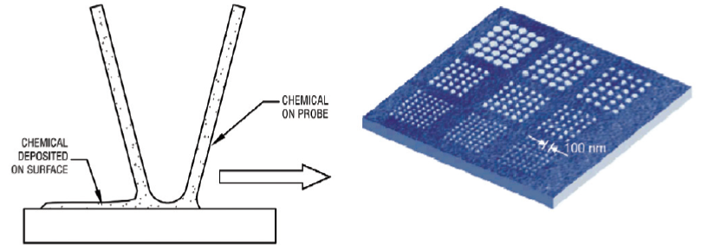
1. Nanolitográfia
Kémiai depozíció:
a tű felületére előzetesen felvisszük a kémiai anyagokat (pl. mártogatás, DPN dip-pen nanowriting),
lyukat fúrunk a tű belsejébe -> folyamatos adagolás (nanodispensing),
széles alkalmazhatóság (tiolok aranyra immobilizálása, fehérjék, nanorészecskék oldószerben (glicerin).

Slide 6
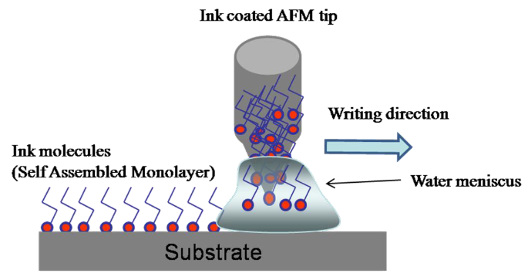
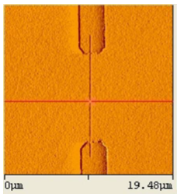
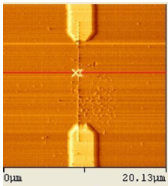
1. Nanolitográfia
Példa: direkt nanoírás és marás kombinációja (Agarwal 2012):
30 nm arany Si <111> felületen,
alkántiol SAM (self assembled monolayer) létrehozása DPN-el,
arany elektrokémiai marása a SAM által nem maszkolt területekről,
eredmény: nano méretű padek és vezetékezés létrehozása.
A DPN illusztrációja
A SAM létrehozása után
Az arany eltávolítása után
Nanovezeték szélessége ~100 nm

Slide 7
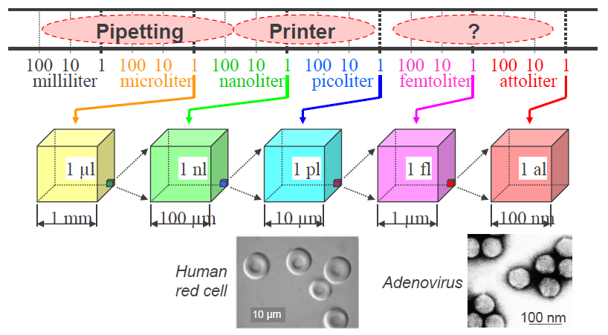
2. Nanodiszperzálás
Nanodispensing (NADIS)
Meg tudjuk-e valósítani AFM-el femto- vagy akár attoliterek szabályozott elosztását?
Centre Suisse d'Electronique et de Microtechnique

Slide 8
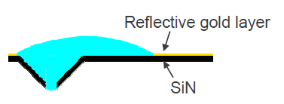
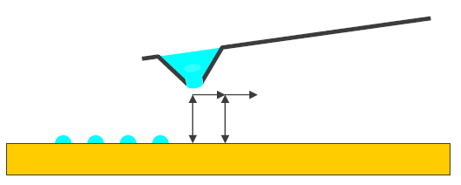
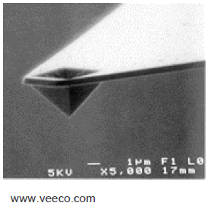
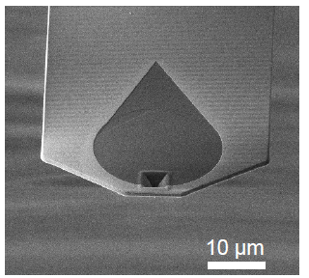
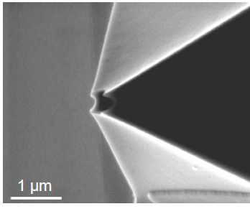
2. Nanodiszperzálás
NADIS AFM tű konstrukciók
Standard SiNi AFM tű
FIB (fókuszált ionnyaláb) megmunkálás,
apertúra és mintatartó kialakítása.

Slide 9
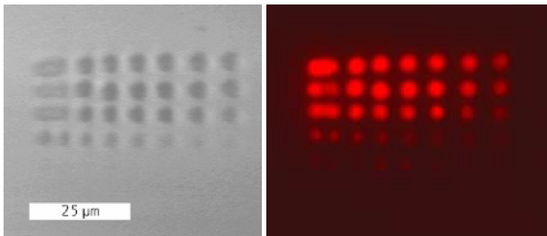
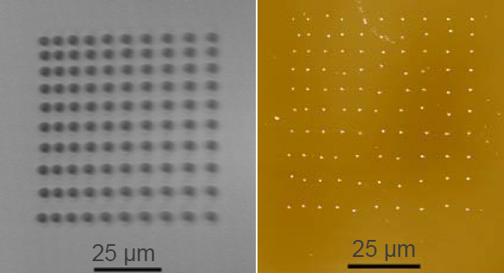
2. Nanodiszperzálás
Példa 1: fluoreszcens jelöléssel ellátott fehérjék glicerinben
bal: optikai mikroszkóppal, a felvitel után.
jobb: fluoreszcens mikroszkóp, szárítás után
Példa 2: 20 nm átmérőjű polisztirén nanoszemcsék glicerinben
bal: optikai mikroszkóppal, a felvitel után.
jobb: AFM kép a szárítás után.

Slide 10
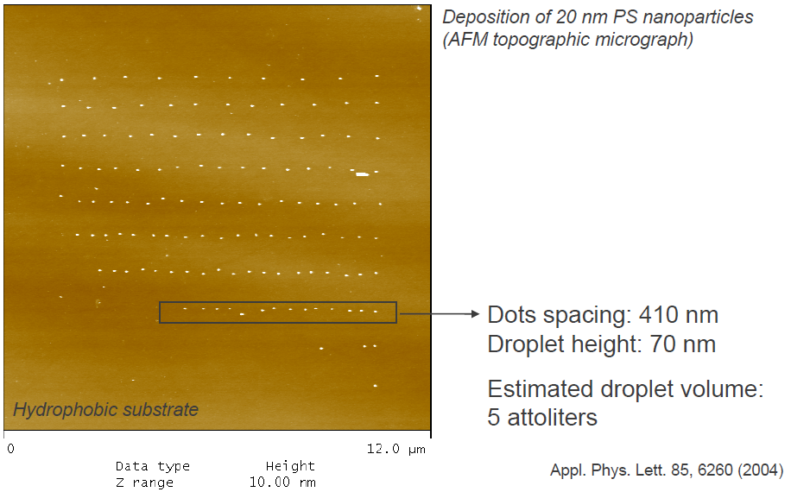
2. Nanodiszperzálás
5 attoliter depozíciója

Slide 11
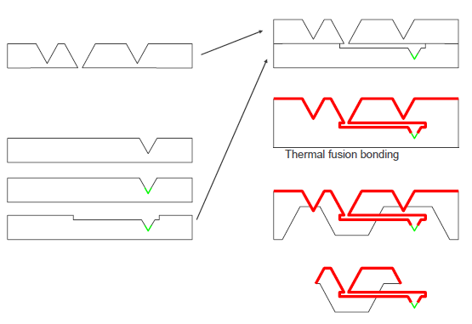
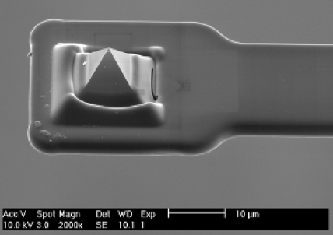
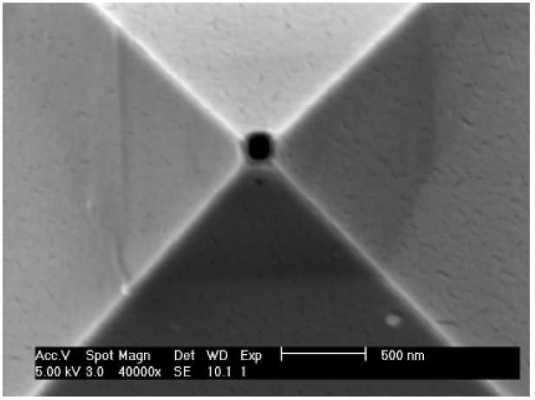
2. Nanodiszperzálás
A tű integrálása zárt mikrofluidikai rendszerbe (mikrofabrikáció)
A probléma az, hogy nyitott rendszerben csak olyan folyadékokkal lehet dolgozni, amik nem párolognak (pl. glicerin) -> zárt rendszer
A mikrofabrikáció technológiai lépései
A tű hegyének lyukasztása FIB-el

Slide 12
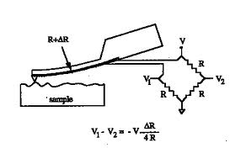
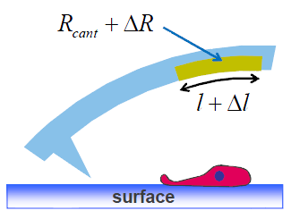
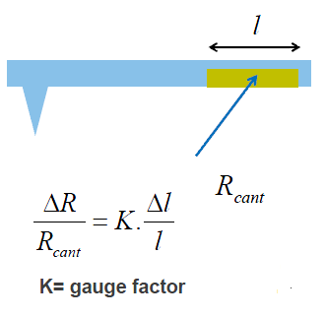
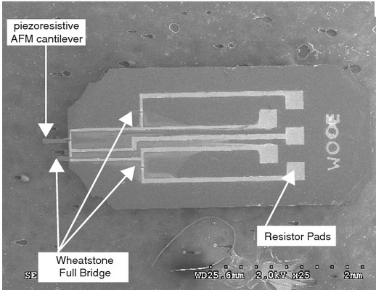
3. Konzol mátrixok
Piezorezisztív elhajlás mérés
Kiolvasás – pl. Wheatstone híd
Piezorezisztív AFM chip

Slide 13
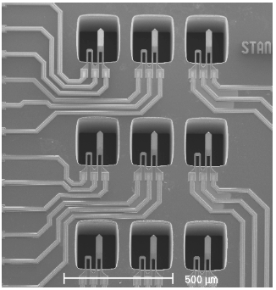
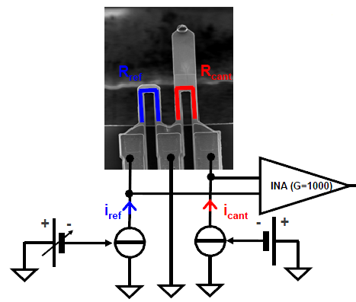
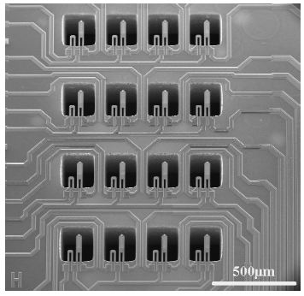
3. Konzol mátrixok
Alternatív megoldás feszültség vezérelt áramforrás
V_{out} csak ΔR-től függ,
a felülettől távol hangolható -> nem törik le a tű,
3x3 és 4x4 mátrixok.

Slide 14
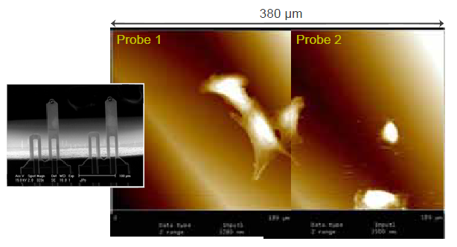
3. Konzol mátrixok
Alkalmazás 1) széles minták vizsgálata
emberi kötőszöveti sejtek (fibroblast),
konstans magasság módban
Két kép összeillesztése átlapolódó mérési tartomány mellett

Slide 15
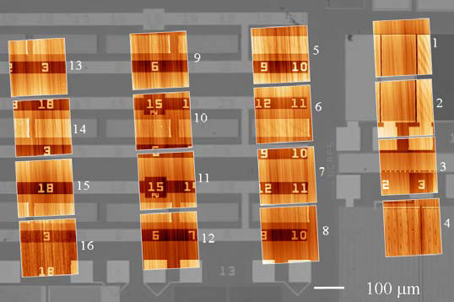
3. Konzol mátrixok
Alkalmazás 2) 16 csatornás párhuzamos képalkotás
mikromegmunkált szilícium felület,
konstans magasság üzemmód, folyadék alatt,
a háttérben az optikai mikroszkópos kép látható.

Slide 16
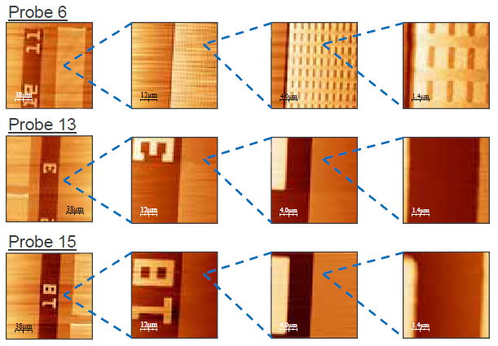
3. Konzol mátrixok
Alkalmazás 2) 16 csatornás párhuzamos képalkotás
a zoomolás is párhuzamos a 16 csatornára.

Slide 17
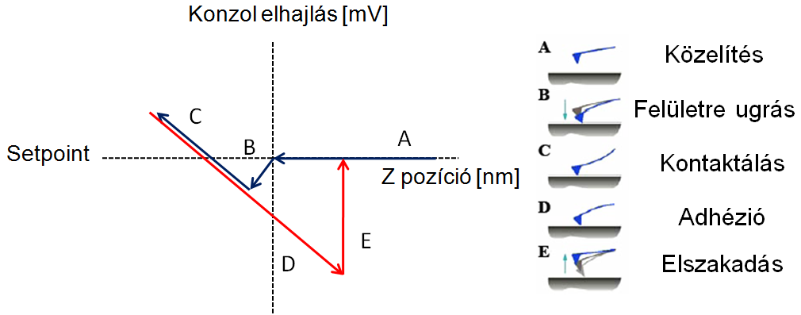
4. Erőmérés
A pont-spektroszkópia és a nyomóerő szabályozása
Hooke törvénye:
A nyomóerő szabályozása:
Ahol: F: erő [nN], k: rugóállandó [nN/nm], x: Z riányú kitérés [nm], R: a tű és a felület jellemző rugalmassága [nm/mV], U_{sp}: setpoint (referencia) feszültség [mV]

Slide 18
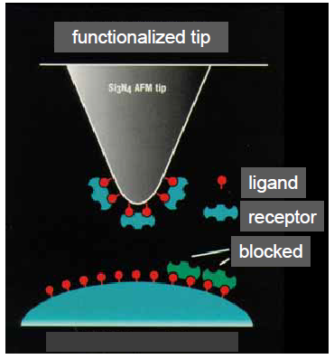
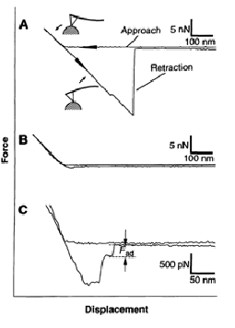
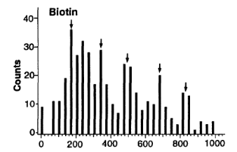
4. Erőmérés
Megfordítva: erőmérés (force spectroscopy)
vonzó vagy taszító erők mérése az AFM tű és felületek között,
molekulák között,
sejtek között.
Példa biotin-sztreptavidin kötőerő mérése:
legerősebb nem kovalens kötés,
adhéziós erő mérése,
160 pN periodicitás!

Slide 19
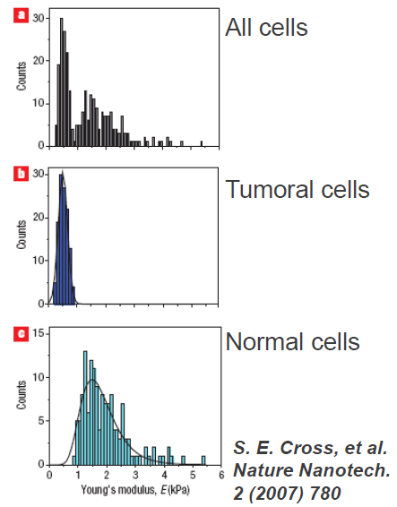
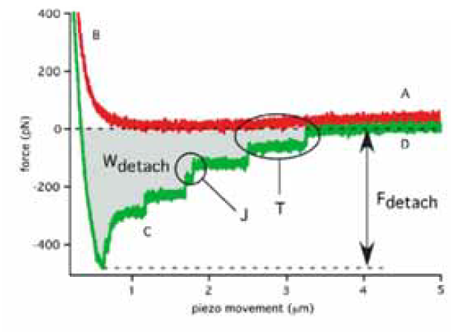
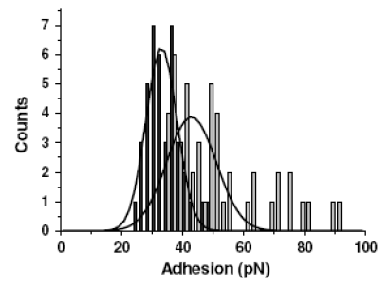
4. Erőmérés
Sejtek vizsgálata pl. rákos sejtek felismerése
Kontaktálás
Adhézió
Kötés felszakadása
Komplex erőgörbék elemzése
Statisztikai analízis
Tumor
Normál
Notes:
Sok statisztikai eredmény kell -> ezért jó a 2D cantilever mátrix
Tumoros sejtek puhábbak és kevésbé tapadnak egymáshoz.

Slide 20
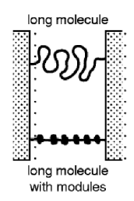
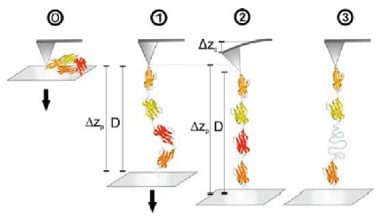
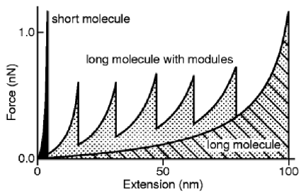
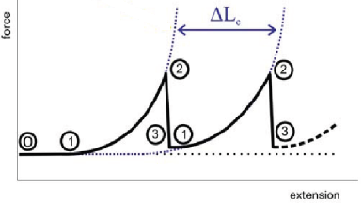
4. Erőmérés
Fehérjék háromdimenziós szerkezetének vizsgálata
Multimoduláris fehérjék szerkezetének kibontása és a kötőerő mérése
Massimo Sandal, 2008 PhD thesis

Slide 21
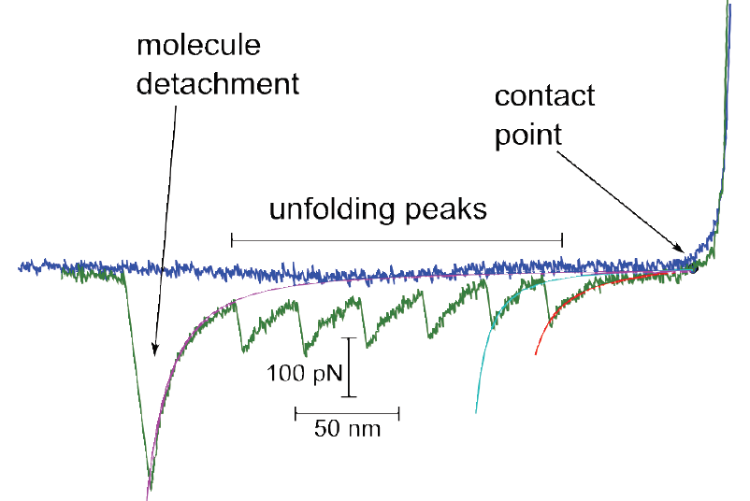
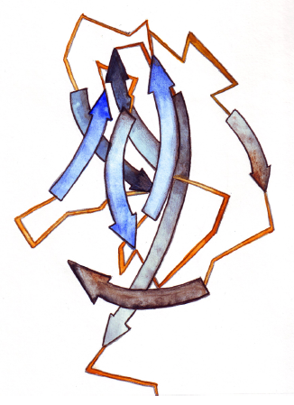
4. Erőmérés
Fehérjék háromdimenziós szerkezetének vizsgálata
I27 emberi titin (ceruzarajz)
Massimo Sandal, 2008 PhD thesis

Slide 22
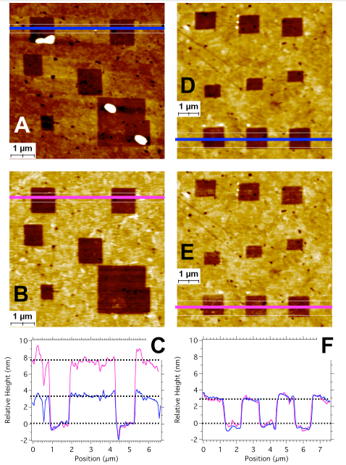
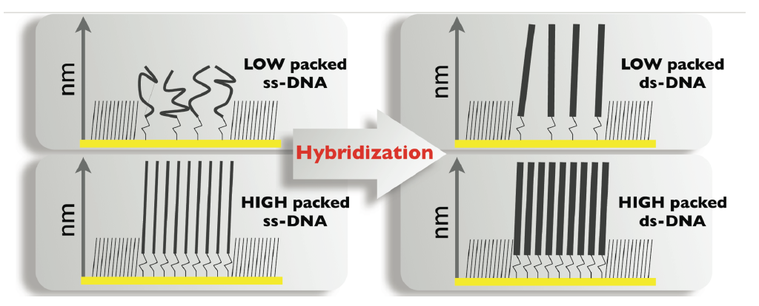
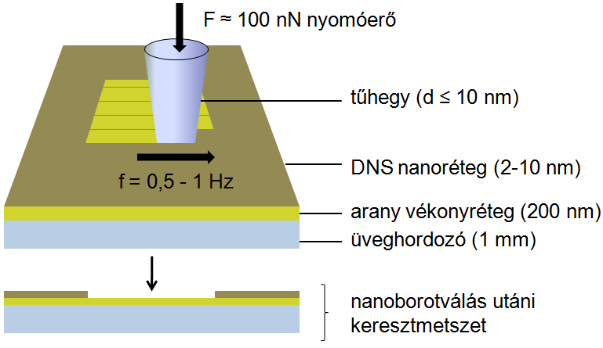
5. Nanoshaving / Nanografting
DNS nanoborotválás (nanoshaving)
Az eljárás elve: a felületre felvitt DNS réteg eltávolítása a pásztázó tű nyomásának növelésével
Keresztmetszeti analízis
Forrás:
M. Castronovo
2008

Slide 23
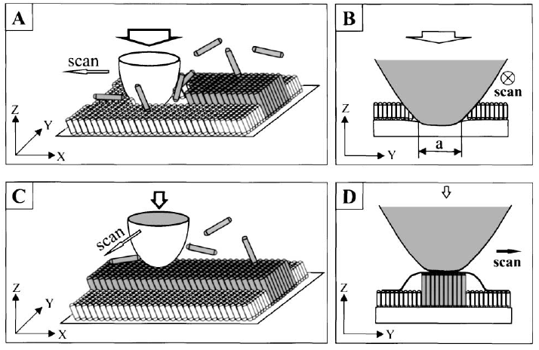
5. Nanoshaving / Nanografting
Nanobeültetés esetén a leborotvált területre egyből új molekulákat kötünk

Slide 24
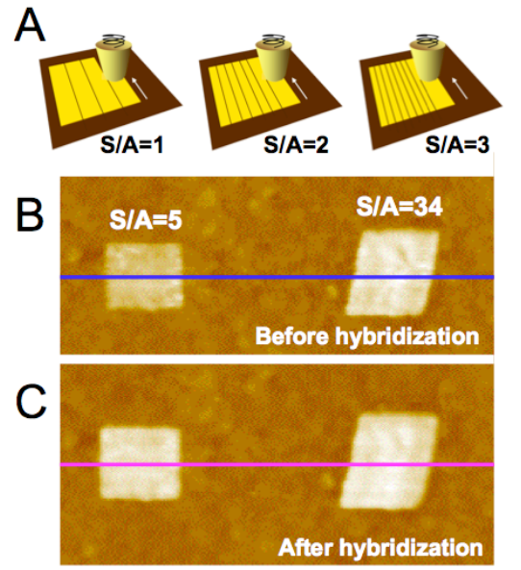
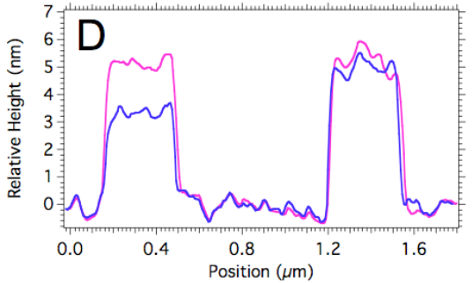
5. Nanoshaving / Nanografting
Forrás:
M. Castronovo
2008

Slide 25
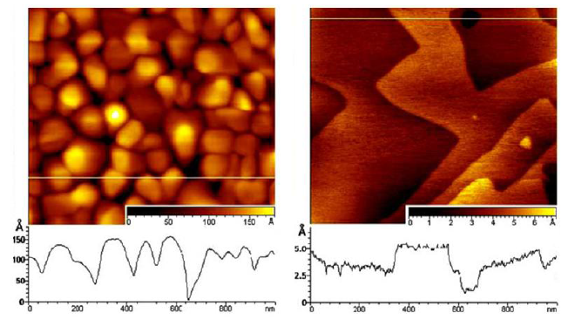
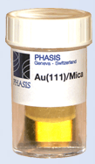
5. Nanoshaving / Nanografting
Technológiai probléma: a nanoborotváláshoz atomian sima felület (arany vékonyréteg szükséges !
Atomian sima arany előállítási lehetőségei:
epitaxiális rétegnövesztéssel, pl. szilíciumra, MICA-ra, vagy zafírra,
PVD-vel létrehozott réteg hőkezelése,
MICA-transzfer technológia.
Hőkezeléssel létrehozott teraszok MICA-n
Epitaxiális arany MICA-n (kereskedelmi forgalomban)

Slide 26
5. Nanoshaving / Nanografting
A MICA (csillám) replika készítés transzfer-technológiája
Cél: Közel atomi simaságú (kis felületi érdességű) arany vékonyréteg előállítása
MICA-replika
200 nm Au
Ra: 0.108 nm (saját kép)
Forrás: M. Hegner, P. Wagner - 1993

Slide 27
5. Nanoshaving / Nanografting
Nanoborotválás a gyakorlatban (saját képek)
A rétegvastagság lemérése + a DNS lánc elvi hosszának ismerete -> orientáció meghatározása
Kontact-AFM képek (Veeco diInnova, saját)
d=~1nm
@ 20 bázis
Elvi hossz: 20 bázis x 0,33 nm/bázis = 6.6 nm

Slide 28
5. Nanoshaving / Nanografting
A nyomóerő szerepe – megoldandó problémák
Tapping-AFM kép
Arany borotválása
Helytelen nyomóerő:
réteg összenyomás
DNS akkumuláció
„arany borotválás”
Problémák:
rugóállandó,
scanner
pozícionálási hiba.
~2.5 nm
~20 nm
28

Slide 29
6. Szub-molekuláris képalkotás
Egy korábbi cikk „Tényleg úgy néznek ki a molekulák, ahogy az iskolában tanultuk” címmel:
http://www.myscience.cc/wire/scientists_capture_first_images_of_molecules_before_and_after_reaction-2013-berkeley

Slide 30
6. Szub-molekuláris képalkotás
Mi kell ehhez?
non-contact AFM mód,
ultranagy vákuum (>10⁻⁸ Pa),
extrém kis hőmérséklet (4 K),
atomian hegyes AFM-tű (CO végződés).
szén
Pentacén molekula
oxigén
http://www.zurich.ibm.com/st/atomic_manipulation/pentacene.html

Slide 31
Ellenőrző kérdések:
1. Milyen SPM litográfiai módszereket ismer (felsorolás jelleggel)? Egyet mutasson be részletesen.
2. Milyen előnyei vannak a piezorezisztív elvű konzolmátrixok alkalmazásának?
3. Hogyan szabályozható a felület és a tű között ható erő kontakt üzemmód esetében?
4. Milyen alkalmazási területeit ismeri a pont-spektroszkópiás erőmérésnek (force spectroscopy)?
5. Röviden ismertesse a DNS nanoborotválás/nanobeültetés (nanoshaving/nanografting) működési elvét.

